Slide 1
Дистрибуција нето зарада за пуно радно време, јануар 2018.
Највећи проценат запослених (28,0%) прима нето зараду у интервалу
25 001-30 000 РСД.
326€
422€
Модална нето зарада
26 312 РСД
Медијална нето зарада
38 721 РСД
Просечна нето зарада
50 048 РСД
2/3 запослених (67,3%) има нето зараду <= просечној заради.

Slide 2
 | Opservacije | modus | medijana | prosek
1 | 1 | 3 | 3 | 12
2 | 2
3 | 2
4 | 3
5 | 3
6 | 3
7 | 70

Slide 3
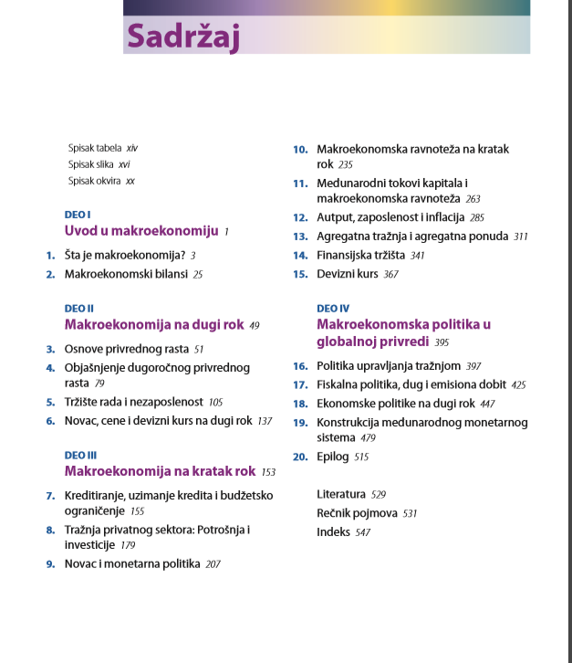
6
Novac,
cene i
devizni
kurs
na dugi
rok

Slide 4
Kao što ne bi imalo nikakvog efekta kada bismo arapsko pismo
(koje ima manje znakova),
zamenili latinicom, gde ima mnogo više slova ....
Tamo gde ima više zlatnika, to ne može imati nikakvog efekta, niti dobrog, niti lošeg…
– Dejvid Hjum (David Hume)

Slide 5
Najpre – novac
Pa devizni kurs

Slide 6

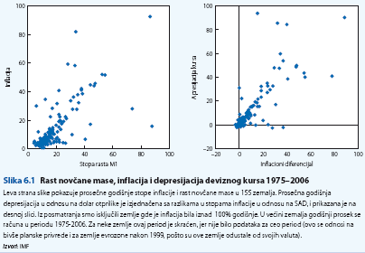
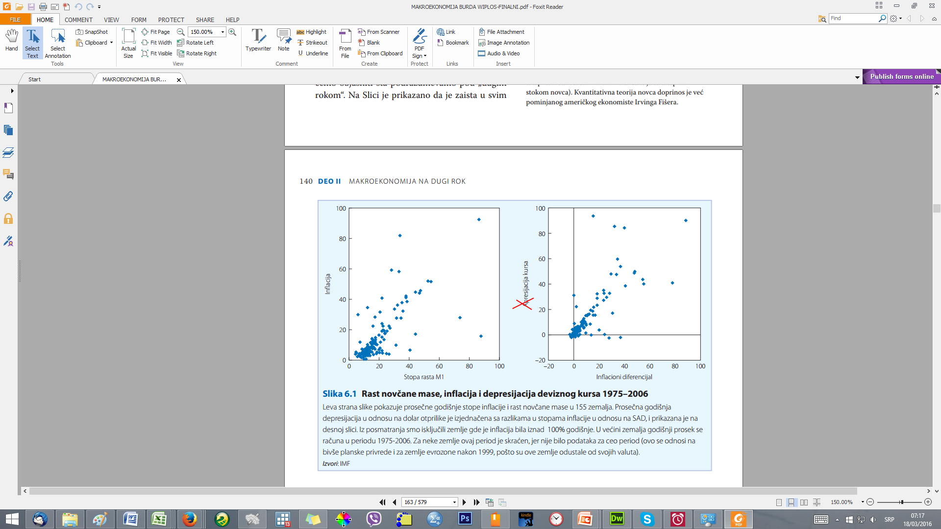
Neutralnost novca
M ×V = P ×Y
k=1/V

Slide 7
Brzina opticaja
Kvantitativna teorija novca:
Gde su
V = brzina opticaja
T = vr. transakcija
M = ponuda novca
Gde su
P = (BDP deflator)
Y = (realni GDP)
P ×Y = vrednost outputa (nominalni GDP)

Slide 8
Dobijamo
M ×V = P ×Y
Ovo je jednakost, dakle važi po definiciji.

Slide 9
Inflacija
M ×V = P ×Y , uz nepromenjeno v
Ako slovom π (grčko slovo “pi”)
označava stopu inflacije:
Računamo kao da se v ne menja:
Kvantitativna teorija novca sugeriše
Ako jednačinu rešimo po π dobićemo

Slide 10
Inflacija
Nomnalni rast zahteva da jedan deo rasta novčane mase podrži dalji privredni rast
Višak vodi inflaciji!
Notes:
The text on this slide is an intuitive way to understand the equation.
For students that are more comfortable with concrete numerical examples, you could offer the following:
Suppose real GDP is growing by 3% per year over the long run. Thus, production, income, and spending are all growing by 3%. This means that the volume of transactions will be growing as well.
The central bank can achieve zero inflation (on average over the long run) simply by setting the growth rate of the money supply at 3%, in which case exactly enough new money is being supplied to facilitate the growth in transactions.

Slide 11
Inflacija i kamatne stope
Nominalna kamatna stopa i
Realna kamatna stopa r
mora se prilagoditi OČEKIVANOJ inflaciji:
r = i − π^{e}
Negativne realne kamatne stope u socijalizmu ...

Slide 12
Fišerov efekat
Fišerova jednačina: i = r + π^{e}
S = I determiniše r
Stoga rast π izaziva rast i.
Ovo je Fišerov efekat
Notes:
Note that S and I are real variables. In chapter 3, we learned about the factors that determine S and I. These factors did not include the money supply, velocity, inflation, or other nominal variables.
Hence, in the classical (long-run) theory we are learning, changes in money growth or inflation do not affect the real interest rate. This is why there’s a one-for-one relationship between changes in the inflation rate and changes in the nominal interest rate.
(Again, the Fisher effect does not imply that the nominal interest rate EQUALS the inflation rate. It implies that CHANGES in the nominal interest rate equal CHANGES in the inflation rate, given a constant value of the real interest rate.)

Slide 13
SAD: inflacija i nominalna kamatna stopa od 1960
Notes:
An updated replica of Figure 4-3 on p.90 of the text.

Slide 14
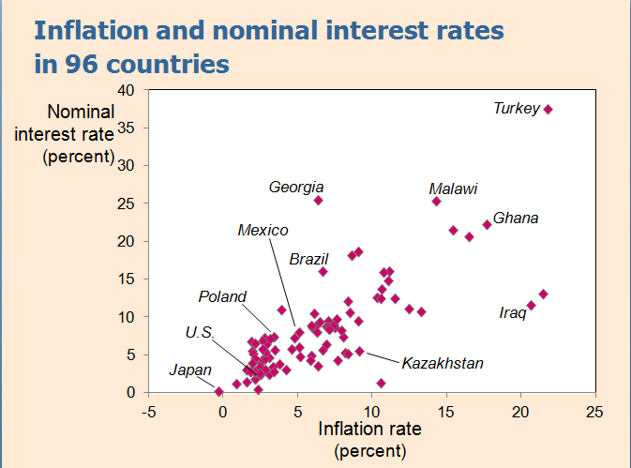

Slide 15
Pretpostavimo da je V konstantno, M raste 5% godišnje, Y raste 2% godišnje, a r = 4.
  Kolika je inflacija?
  π = 5 − 2 = 3.
  Kolika je nominalna kamatna stopa i
  i = r + π^{e} = 4 + 3 = 7. Fišerova jednačina:
  i = r + π^{e}
Notes:
This exercise gives students an immediate application of the Quantity Theory of Money and the Fisher effect. The math is not difficult.

Slide 16
  Pretpostavimo da je V konstantno, M raste 5% godišnje, Y raste 2% godišnje, a r = 4.
  π = 5 − 2 = 3.
  i = r + π = 4 + 3 = 7.
  Ako CB poveća novčanu masu za 2 pp, pronađite Δi .
  i =7+2, Δi = 2, isto kao i rast novčane mase.

Slide 17
Zašto je inflacija loša?
Koji su troškovi za društvo?
Mislite na dugi rok
Šta znači misliti kao ekonomista?
  Opšta ravnoteža – povratna sprega
  3 kadra
Notes:
Many of the social costs of inflation are not hard to figure out, if students “think like an economist.”
Suggestion: After you pose the question, don’t immediately ask for students to volunteer their answers. Instead, tell them to think about the question for a moment, jot down their answers, and THEN ask for volunteers. You will get more participation (quantity & quality) this way, especially from students who don’t consider themselves fast thinkers.
After presenting the following slides (which describe the costs), see how many of the costs presented here were anticipated by the students’ responses to the question on this slide.

Slide 18
Uobičajena zabluda:
inflacija smanjuje realne zarade
Ovo je tačno samo na kratak rok, kada su plate definisane fiksnim ugovorima
Na dugi rok realne plate zavise samo od ponude rada i njegove efikasnosti
a ne od cena ili inflacije

Slide 19
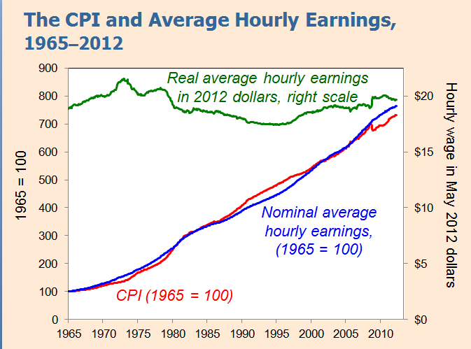

Slide 20
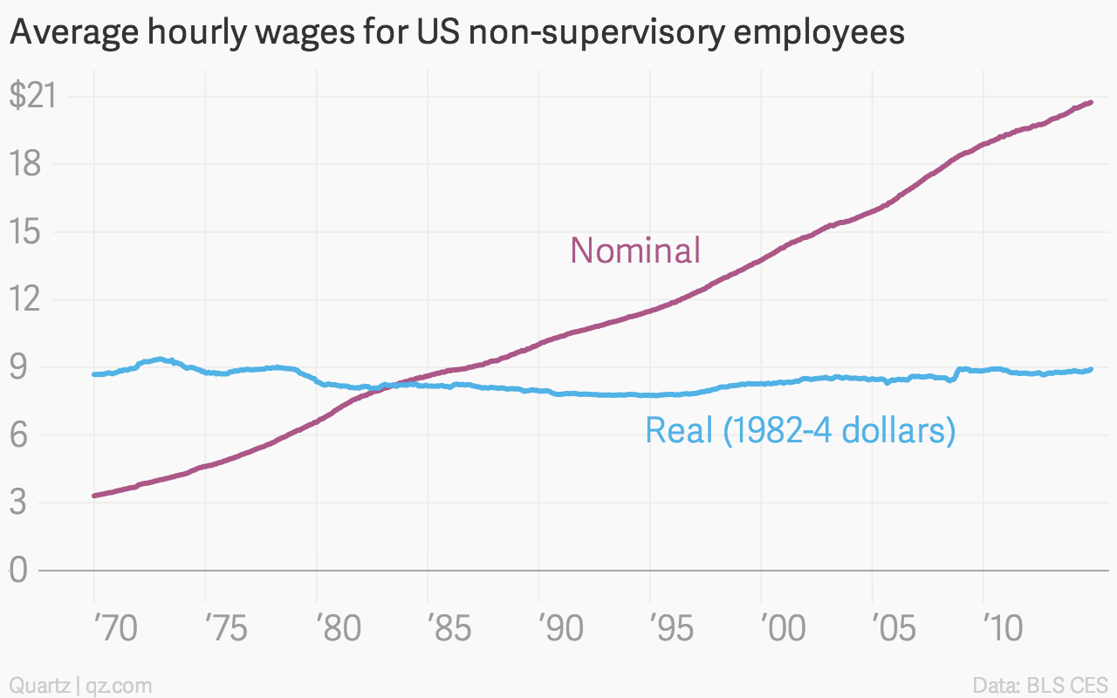
Average hourly earnings & the CPI
Hourly earnings
in 2004 dollars
Average hourly earnings (nominal)
Consumer Price Index
Notes:
First, point out the CPI (the dark blue line, right-hand scale): It’s risen tremendously over the past 40 years. If the common misperception were true, then the real wage should show exactly the opposite behavior. It doesn’t.
Average hourly earnings (the red line) have increased roughly in tandem with the cost of living.
As a result, inflation has not caused a downward trend in the real wage (hourly earnings in today’s dollars, green). The real wage isn’t constant - it varies within the $15 to $18 range - but there is no downward trend in the real wage over the long term.
(The movements in the real wage are due to movements in the labor supply and MPL curves.)
Original source: BLS: Form 790,
obtained from www.FreeLunch.com - http://www.economy.com/freelunch

Slide 21
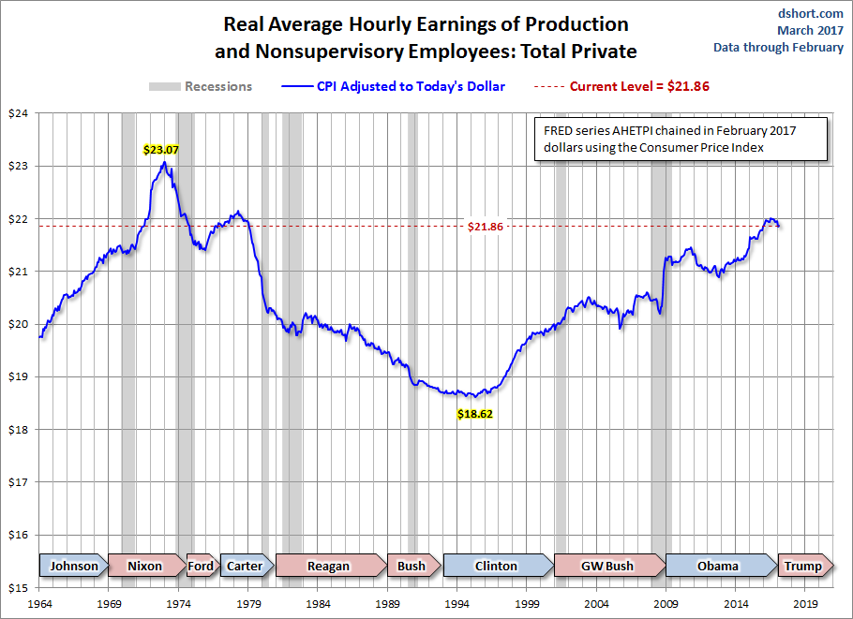

Slide 22
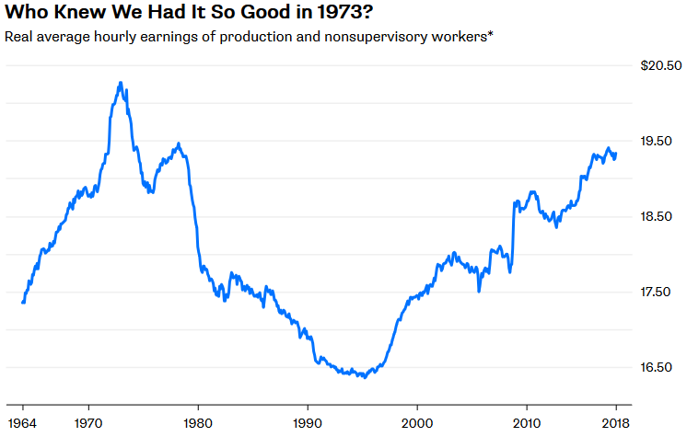
https://creditwritedowns.com/wp-content/uploads/2018/05/Real-average-hourly-earnings.png
…wages aren’t the only way Americans make money in the market. Income from assets, like retirement accounts and pensions, is increasingly important, as are nonwage compensation like employer contributions to retirement accounts. Second, the income numbers include government transfers, which have shifted more and more income from rich Americans to those who earn less in the market. These factors are all bigger than in the 1970s

Slide 23
The classical view of inflation
Klasična teorija kaže:
Promena nivoa cena je samo promena jedinica mere!
Zašto bi onda inflacija bila socijalni fenomen?

Slide 24
Socijalni troškovi inflacije arbitrarna redistribucija kupovne moći
… spadaju u dve vrste:
Troškovi očekivane inflacije
1. shoeleather cost
2. Menu costs - Troškovi najave
Troškovi inflacije koja nije očekivana.
3. Distorzija relativnih cena

Slide 25
1. shoeleather cost – troškovi posete banci
def: troškovi smanjenja količine novca u ciljlu izbegavanja inflacionog poreza – transfer u drugu aktivu
↑π ⇒ ↑i
Ista mesečna potrošnja onda znači veću posetu bankama i povlačenje manjih količina novca - gotovine.

Slide 26
26
2. Menu costs - troškovi najave
def: troškovi zbog promene cena Primer:
  Štamanje novih jelovnika u restoranima
  Štampanje novih kataloga
  Što je veća inflacija, firme češće moraju da menjaju cene i da snose ove troškove.

Slide 27
Tako se menjaju relativni odnosi cena…
…što izaziva mikroekonomsku neefikasnost alokacije resursa.
Teže se porede nominalne vrednosti iz različitih perioda
Komplikuje se dugoročno finansijsko planiranje.

Slide 28
Dodatni troškovi neočekivane infalcije: arbitrarna redistribucija kupovne moći
Za π > π^{e}, (i − π) < (i − π^{e})
dobijaju dužnici
- krediti se obezvređuju
Ali i izvoznici!!!.
  Ako je π < π^{e}, dobijaju poverioci
  Gube ljudi sa fiksnim primanjima (penzioneri, invalidi, socialna pomoć)
Notes:
Ask students this rhetorical question: Would it upset you off if somebody arbitrarily took wealth away from some people and gave it to others?
Well, this in effect is what’s happening when inflation turns out different than expected.
Furthermore, it’s impossible to predict when inflation will turn out higher than expected, when it will be lower, and how big the difference will be. So, these redistributions of purchasing power are arbitrary and random.
The text gives a nice example on p.99 (at the top of the page).
(In the short run, when many nominal wages are fixed by contracts, there are transfers of purchasing power between firms and their employees whenever inflation is different than expected when the contract was written and signed.)

Slide 29
Jedna korist od inlfacije
Nominalne zarade retko padaju čak i kada ravnotežna nadnica pada
Inflacija dozvoljava da dođe do pada realnih nadnica bez kresanja plata
Stoga umerena inflacija poboljšava funkcionisanje tržišta rada
Ovo je bio savet Grcima da pređu na drahmu, u stvari
Notes:
Students will better appreciate this point when they learn chapter 6 (the natural rate of unemployment). In this chapter, we will see how the failure of wages to adjust contributes to a long-term unemployment problem.

Slide 30
Hiperinflacija
Hiperinflacija
Počinje u mesecu kada je π ≥ 50% mesečno,
Završava u mesecu gde cene padnu ISPOD te stope i postanu znatno niže u roku od najmanje godinu dana.Svi troškovi koji su bili umereni postaju OGROMNI-DOLARIZACIJA
Notes:
The bottom half of p.102 has two excellent examples of life during a hyperinflation, both involving beer, a commodity with which your students may be somewhat familiar. See also the excellent case study on pp.103-104.
Note: On p.102, the text states “Hyperinflation is often defined as inflation that exceeds 50 percent per month.” I’ve included this definition at the top of this slide, to be consistent with the textbook. However, some professors are a bit uncomfortable assigning a specific number (such as 50% per month) to the definition of hyperinflation, because, for example, most would agree that 49% per month inflation is high enough to be considered hyperinflation. The definition I like to use in my own teaching is this:
hyperinflation: a really, really, really high rate of inflation
Feel free to edit the definition of “hyperinflation” on this slide if you wish.

Slide 31
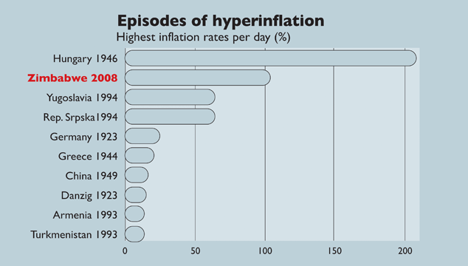
Zašto se događa hiperinflacija?
Zbog prekomernog štampanja novca:
kada CB štampa novac, nivo cena raste
Ako ga štampa dovoljno brzo, napraviće hiperinflaciju.

Slide 32
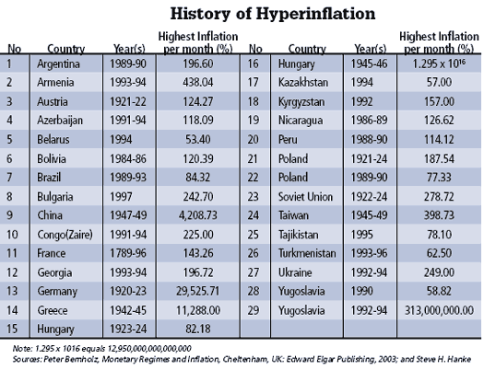
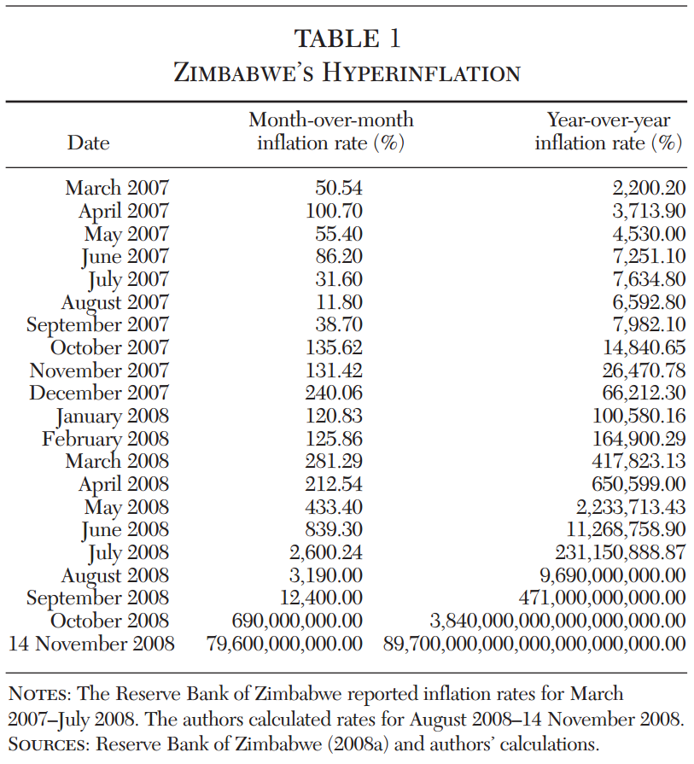
Zimbabwe 2008

Slide 33
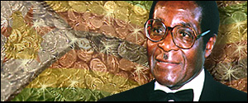
Mugabe 2000s:
"Name drawn from thousands of customers"

Slide 34
Zašto vlade prave hiperinflaciju
Kada vlada ne može da podigne poreze ili da prodaje svoje obveznice,
Ona se finansira štampanjem novca.
Teorijski, rešenje je lako: treba prestati sa štampanjem novca.
U stvarnom svetu, to zahteva drastičnu i bolnu fiskalnu restrikciju.
Notes:
Before revealing the contents of this slide, you might consider asking students the following question:
“Solving the problem of hyperinflation is easy. Why, then, do governments allow hyperinflation to occur?”

Slide 35
5. Okvir 6.2 nam daje primer Zimbabvea. Takođe
se kaže i to da hiperinflacija nastaje nakon ratova. Po vašem mišljenju, zašto vlasti dozvoljavaju da se to dogodi?
To upravo vlasti rade!!!! Finansiranje ratova, niko ne uplaćuje u budžet

Slide 36
Dve stvari važne danas
  Holandski sindrom
  Apresijacija valute,
  Zatvaranje izvoznih grana
  beg u uvozne sektore i u nerazmenljiva dobra
  deficit
  zaduzenost
  Balaša-Samjuelsonov efekat-
  Kako produktivnost pravi apresijaciju
  Interna inflacija, apresijacija

Slide 37
2. „Monetarna neutralnost je drugi način da se kaže
da sa novcem nema prevare”. Komentarišite.
Ovo je tačno na dugi rok.
  Nije moguće samo štampati novac i pretvarati se da je zemlja bogata.

Slide 38
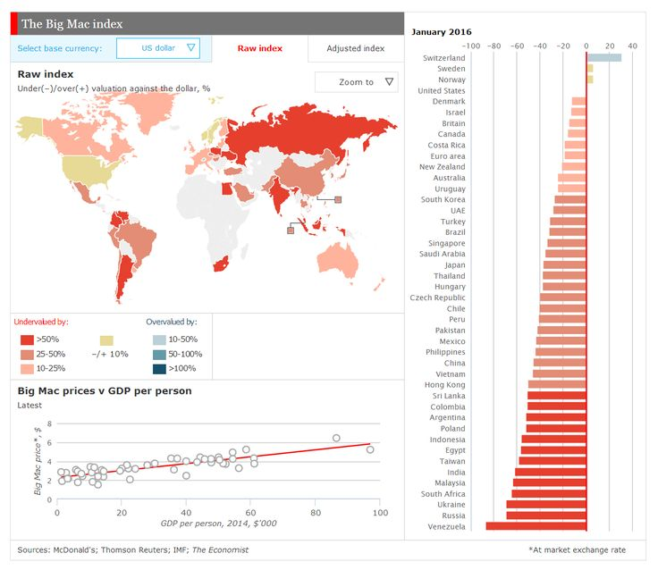
4. Zakon jedne cene ne važi. Možete li nam objasniti
zašto?
Big Mek indeks
Važi za razmenljiva dobra (automobili)
Ali ne za nerazmenljiva

Slide 39
Zakon jedne cene ne važi zbog:
  Transportnih troškova, carina...
  Asimetričnih informacija i korupcije
  Cenovnih razlika u sektoru nerazmenljivih dobara
  Ovaj zakon pretpostavlja da toga nema

Slide 40
Ako se cene svih dobara u Evrozoni noći udvostruče
Kao rezultat, novčanica od 20 evra danas može da posluži za kupovinu robe koja se juče mogla kupiti za 10€.

Slide 41
Šta se dešava ako centralna banka duplira stok novca preko noći
i svima razdeli nove banknote?
Narod će se najpre oduševiti!
Na kratak rok, firme bi mogle da na povećanu tražnju
reaguju povećanjem ponude dobara ili usluga
Kako, kad rade punim kapacitetom?

Slide 42
Ali nimalo nije verovatno da će ovaj proces potrajati,
To bi značilo da se privredni rast može jednostavno ubrzavati sve bržim i bržim štampanjem novca!
Svakih nekoliko godina neka zemlja sveta oproba ovaj recept i – ugruva se.

Slide 43
Neutralnost novca
Stok realnog novca se ne menja ako ako se nominalni novčani stok i nivo cena povećaju u istoj srazmeri.
isto kao što ne bi imalo nikakvog efekta kada bismo arapsko pismo (koje ima manje znakova), zamenili latinicom, gde slova ima mnogo više.
– Dejvid Hjum (David Hume)

Slide 44
Potvrda neutralnosti novca: uvođenje evra
1€=1.95583DM
Odličan primer monetarne neutralnosti predstavlja uvođenje evra, valute koju sada koristi preko 320 miliona ljudi.
Kratkoročni uticaj na inflaciju je procenjen na 0,2-0,5%

Slide 45
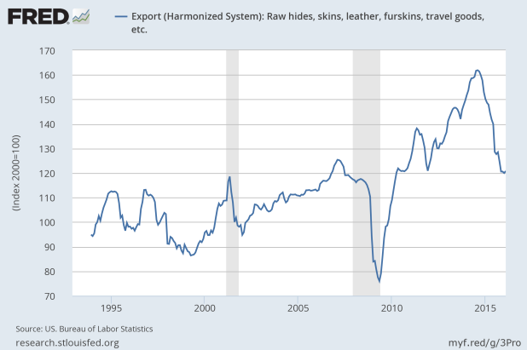
Zvanični kurs konverzije:
1€=1.95583DM
Osećaj u Srbiji:
Konverzija po kursu 1€=1DM
zašto?
a) zavera
b) “empirijski dokaz” – cene italijanskih cipela dvostruko skuplje – u evrima
cene porasle zbog poskupljenja sirove kože

Slide 46
zašto svi u Srbiji pričaju o velikoj zaveri i kursu 1DEM=1€?
Ako ste 5 oktobra 2000. godine imali 1000 nemačkih maraka, dakle, 500€ (zamena po kursu 1€=2DEM)
kolika je vrednost robe koju 2002. za taj novac možete u Srbiji da kupite)?

Slide 47
Ako je inflacija100%, a kurs miruje (1€ = 60 din)
Sa dinarima koji manje vrede može se kupiti sve manje robe ili deviza. Koliko?
Ako je 1€→2DM 1000 DM= 500€, ali...
Inflacija
100% | A inflacija je bila - 156%
kupovna moć: 1000DM/200*100=500DM ≈250€ | kupovna moć: 1000DM/256*100=390DM ≈200€
A KOD NAS-1DM = 1€

Slide 48
Sta se desilo u Srbiji

Slide 49
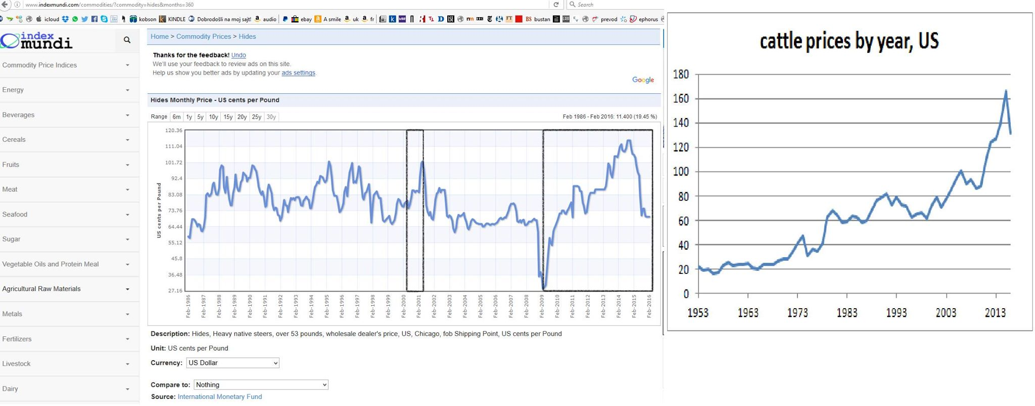

Slide 50
BRITANSKA KONVENCIJA
0.8 evrocenti za 1din
EVROPSKA KONVENCIJA
123 dinara za evro

Slide 51

Nominalni devizni kursevi menjaju se brzo, a cene sporo
Ako se domaći i inostrani indeksi cena budu mnogo razlikovali,
može doći do potpunog razdvajanja realnog i nominalnog kursa

Slide 52
izgleda da na dugi rok nominalni i realni kursevi imaju potpuno samostalne putanje,
posebno proučavamo realni
devizni kurs (u ovom) i nominalni devizni kurs (u poglavlju 19).

Slide 53
Slika 7.3
Ako se koriste podaci za n zemalja, a simbolom S_{i} obeležimo bilateralni nominalni devizni kurs sa zemljom i koja ima ponder w_{i}, naš nominalni efektivni devizni kurs biće
gde suma indeksa čini 100% (Σw_{i} = 1).

Slide 54
ako imamo svoju valutu
Inflacija –
posledica
  Apresijacija
Ako imamo evro –
  Ili realna apresijacija
  Ili izaziva recesiju
  Ili oba

Slide 55
Zona gubitaka:
za izvoznike
za štediše u evrima
Zona dobitaka:
- za uvoznike
- za državu

Slide 56
1. Većina vlada na depresijaciju gleda kao na znak
slabosti. Ima li smisla sprečavati depresijaciju u
slučaju da je inflacija visoka?
Strada –
- konkurentnost
  Izvoznici
  štediše

Slide 57
3. Jaka valuta je ona kojoj vrednost realno raste.
U kom smislu je ovo
poželjan cilj?
Poželjno je kad zemlja ima suficit. Ako je σ konstantno, apresijacija mora da ide u korak sa niskom domaćom inflacijom, što je isto poželjan cilj. Slučaj Švajcarske
Ali to pogoršava položaj izvoznicima
Švajcarska povećava M da ne bi došlo do dalje depresijacije

Slide 58
 | Devizni kurs, rezime – link na ceo tekst
Politika deviznog kursa ima dva cilja | Politika deviznog kursa mora uspešno uskladiti makroekonomsku stabilnost (što podrazumeva reltivno stabilan nominalni kurs) sa zahtevima spoljnotrgovinske konkurentosti (koji nalažu konkurentan nivo i ograničene varijacije realnog kursa). Pri tome, uspešna politika kursa, koja harmonizuje ove donekle konfliktne ciljeve, mora stalno izbegavati iole veće (iznad 5 - 10%) apresijacije realnog deviznog kursa, kako bi se izbegao nepotrebni rast spoljnotrgovinskog deficita, pad deviznih rezervi, itd, što kompromituje kredibilitet ekonomske politike

Slide 59
Šta je realan kurs | Realan devizni kurs je obračunska kategorija, koja se dobija kada se nominalni kurs – tj. onaj sa tržišta- koriguje rastom domaćih i inostranih cena (tj. kada se dvostruko deflacionira). Dakle svaki nominalni kurs postaje realan kada se deflacionira i svako ko tvrdi da kurs nije realan ne zna šta govori. Treba reci precenjen, potcenjen, nikako - nerealan

Slide 60
Kurs može biti precenjen ili potcenjen | Ako je devizni kurs precenjen, to znači da je dinar skup a dolar jeftin. Tada se isplati kupovati dolare od NBJ i uvoziti, jer uvozna dobra prodajemo po rastućim domaćim cenama, a ne isplatii se izvoziti, jer se prodajom deviza od izvoza dobija uvek ista količina dinara, koji zbog inflacije sve manje vredi. To što država tvrdi da on vredi isto čini dinar precenjenim.

Slide 61
u odnosu na šta? | Ravnotežni devizni kurs je onaj koji omogućava da platni bilans zemlje bude u ravnoteži, ali ne u svakom trenutku nego u trenutku dospeća međunarodnih ugovora. Dakle, ako je zemlja neto-dužnik, ravnotežni kurs će biti depresiran (potcenjen) da bi zemlja ostvarivala suficite iz kojih će vraćati dugove. Ako zemlja sistematski pravi deficit na tekućem računu, i povećava svoje neto-zaduženje, njen kurs je sigurno precenjen u odnosu na ravnotežni nivo.

Slide 62
Kako kurs postaje precenjen? | Kurs postaje precenjen tako što domaće cene rastu brže od inostranih. To se može desiti iz tri razloga. Jedan razlog je prekomerno štampanje novca, drugi je liberalizacija preostalih kontrolisanih cena, a treći razlog je strukturno prilagođavanje (objašnjenje: rast produktivnosti i plata u izvoznom sektoru vodi rastu plata u sektoru usluga, ili zatvaranju radnji; pošto u sektoru usluga slabo raste produktivnost, rast plata i opstanak sektora se obezbeđuje rastom njihovih cena. Na makro nivou to dovodi do inflacije i realne apresijacije).

Slide 63
Kome odgovara da valua bude precenjena? | 1. Stanovništvu koje nema devize u slamarici, jer se sa dinarima koji sve manje vrede može kupiti ista količina deviza ili uvozne robe. Ovaj deo populacije objektivno gubi ako uvozna roba poskupljuje, a domaće nema; no taj problem svako tržište razrešava uvozom jeftinijih (korejskih, bugarskih itd) proizvoda ili ubrzanim aktiviranjem domaće proizvodnje. Što bi i bio cilj ekonomske politike u ovoj oblasti.
2. Nadalje, precenjen dinar odgovara uvoznom lobiju, tradicionalno jakom igraču u srpskoj politici, inače jako naklonjenom ublažavanju nedaća siromašnih.
3. državi, koja skuplja porez u dinarima a dugove plaća u devizama
4. Konačno, ovakav režim odgovara firmama koje ne izvoze i koje su na ivici rentabilnosti, jer su uvozni repromaterijal sve jeftiniji.
Svima ostalima ovakva politika je štetna: država gubi devizne rezerve i prekomerno zadužuje potomstvo; izvoznici gube potencijalno rastuće zarade, a vlasnicima deviznih štednih uloga kupovna moć njihovih ušteđevina stalno pada.

Slide 64
Implikacije precenjenog kursa | Zadovoljavajuća makroekonomska stabilnost gubitak deviznih rezervi (već je počelo, jer se otplate duga ne vrše iz deviznog priliva, nego iz rezervi); isto tvrde u menjačnicama platnobilansni deficit raste domaće investicije stagniraju zbog previsoke kamatne stope Strateški investitori potencijalno gube veliku izvoznu zaradu

Slide 65
Predlog politike deviznog kursa | Nakon inicijalne stabilizacije i značajnog obaranja kvantitativnih i carinskih spoljnotrgovinskih barijera, treba voditi politiku konkurentnog realnog deviznog kursa, koja će u veoma kratkom roku (tri do šest meseci) staviti naglasak na nominalnu stabilnost, da bi u narednom periodu naglasila realnu stabilnost kursa kroz odgovarajući mehanizam fleksibilnog upravljanja nominalnim kursem. Cilj je ostvariti spoljnotrgovinski višak na tekućim transakcijama, koji će biti neophodan za regulisanje reprogramiranog duga. Politika fleksibilnog pojasa (crawling band) ima dve ključne prednosti u odnosu na politiku trajnijeg fiksnog kursa i čisto fleksibilnog kursa. Prvo, ona priznaje činjenicu da je fiksan kurs nemoguće braniti bez gubitka rezervi, drastične kontrole uvoznih tokova ili veoma čvrste fiskalne i monetarne politike i politike plata. Drugo, ona poštuje neophodnost izbegavanja apresijacije kursa, u cilju rasta izvoza i deviznog priliva. Mađarska je primenila ovaj koncept, a Poljska sličan (crawling peg).

Slide 66
Preduslovi za uspeh .. | Tri su preduslova za uspeh ove politike. Prvo, ona će biti uspešna ako se domaća tražnja drži pod kontrolom, tj. ako ne bude rasta plata iznad produktivnosti i rasta budžetskih rashoda van definisanih okvira. Drugo, platnobilansni deficit ne sme biti preveliki (kritični nivo je 5% BDP, a kod nas je preko 20%!!!) a devizne rezerve treba da se kreću na nivou tromesečnog uvoza (trenutno su na nivou petomesečnog uvoza). I konačno, presudna će biti politika države u pogledu loših firmi: ako se nastavi politika njihovog subvencioniranja na jedan ili drugi način, šanse za uspeh skoro da nestaju, jer se dovodi u pitanje ne samo uspeh politike kursa, već se otvara i pitanje dometa i smisla svih ostalih reformi ako privrednim ambijentom nastavi da dominira državna intervencija.

Slide 67
Krediti u SCHF
Treba li ih ukinuti?
  Šta je u stvari bilo?

Slide 68
